Slide 1


Slide 2
TEAM
Mirjam Mickisch
Lukas Mecke
Katharina Sachmann
Melanie Gail
Juliana Wegner
Verena Weiss

Slide 3
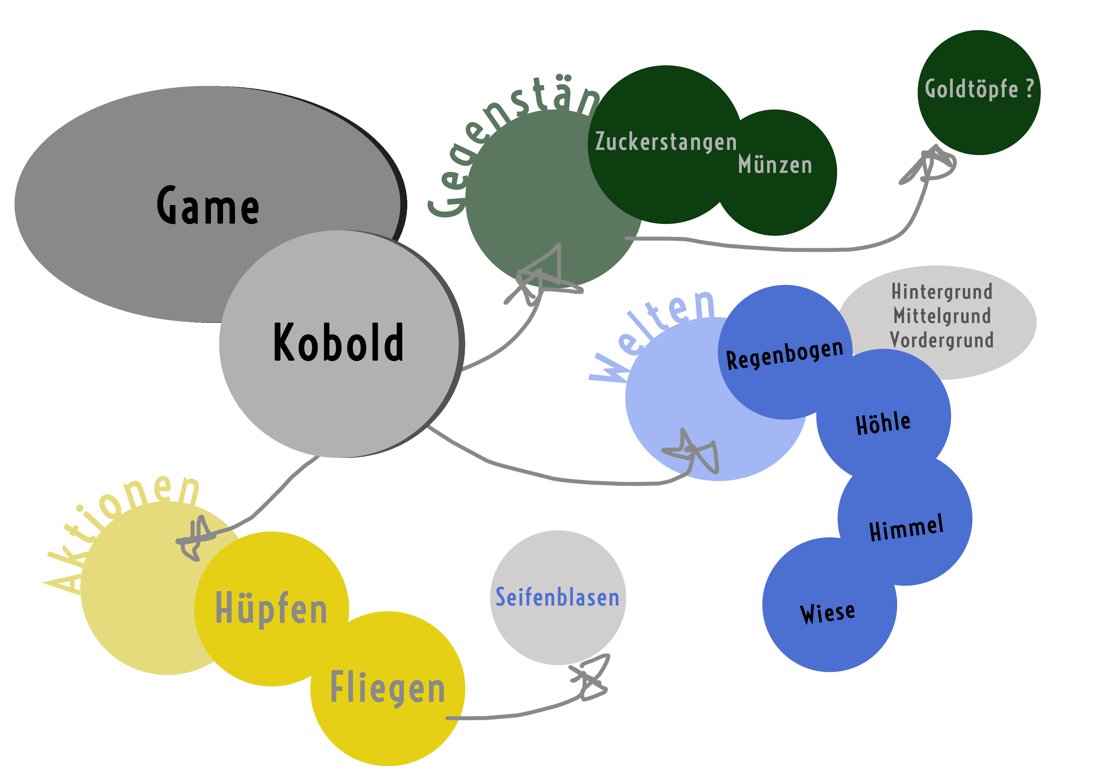
IDEENFINDUNG

Slide 4
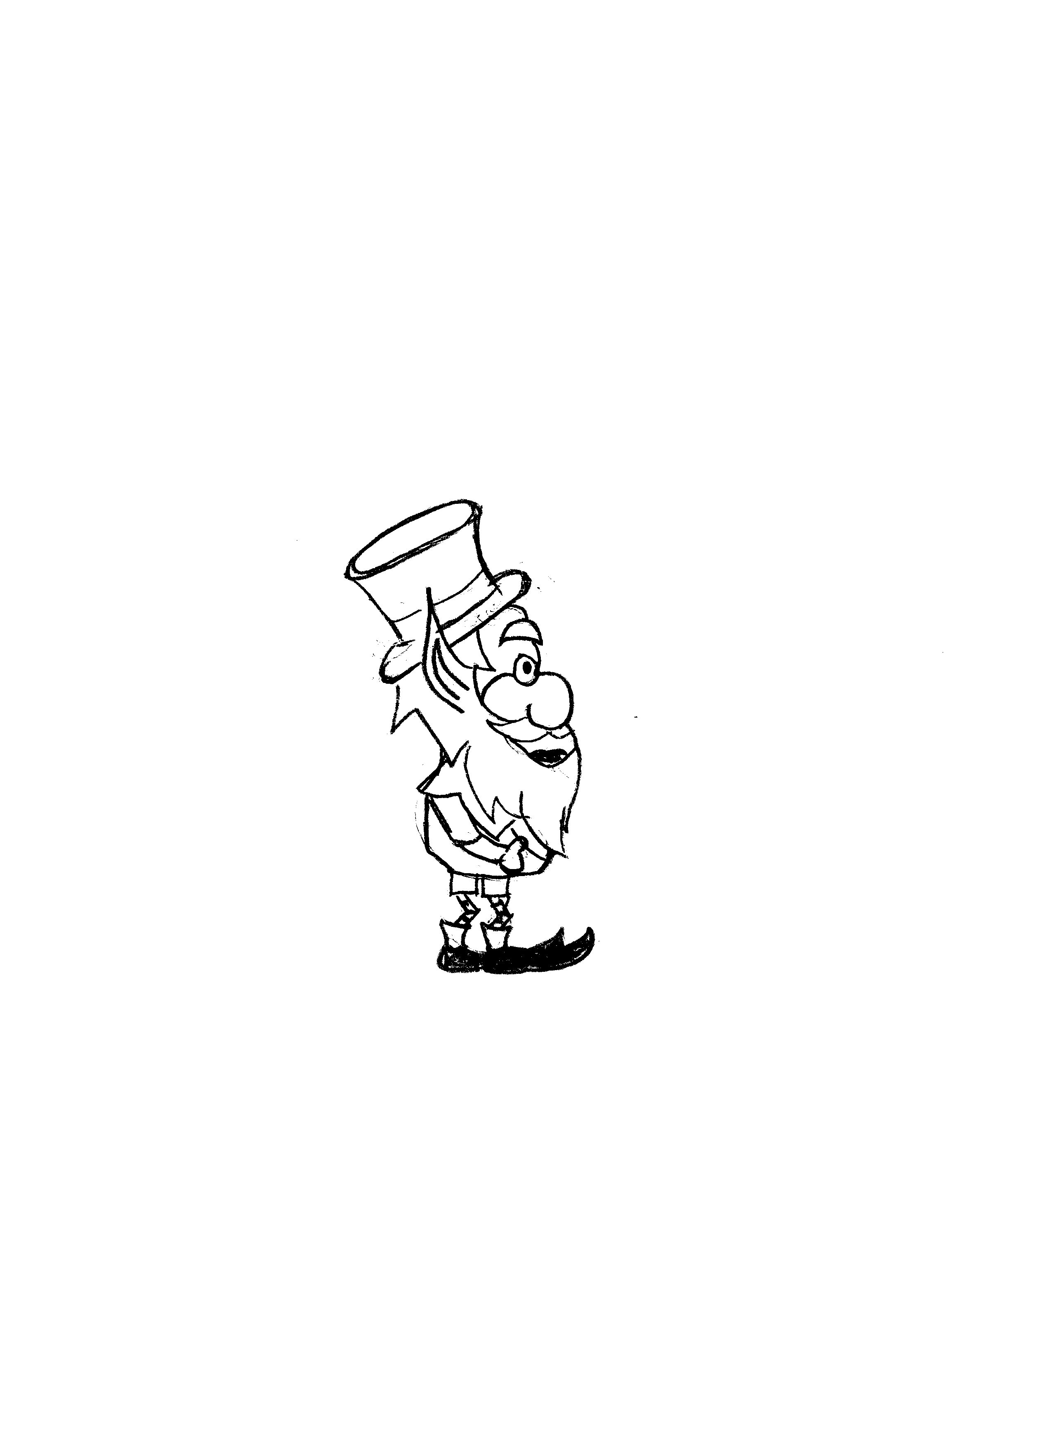
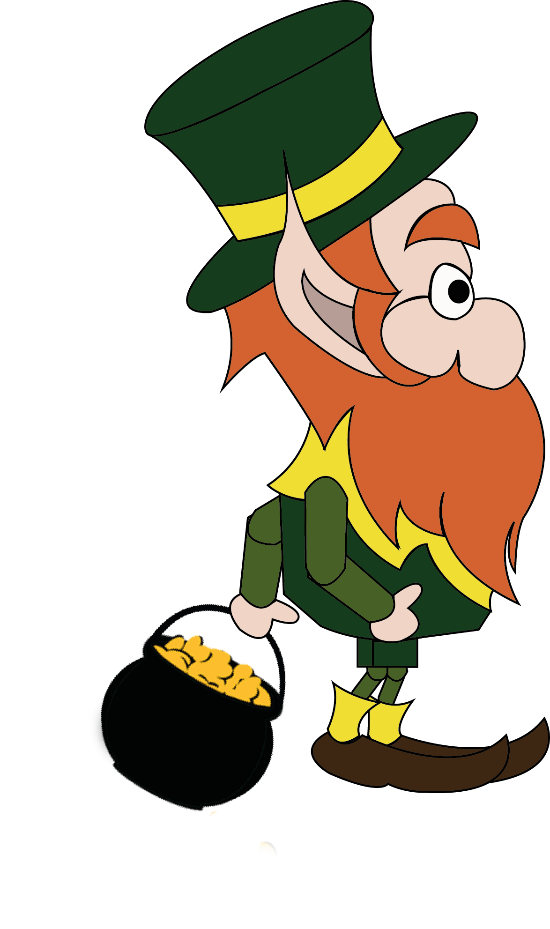
FIGUR

Slide 5

GEGENSTÄNDE IM SPIEL

Slide 6


Slide 7
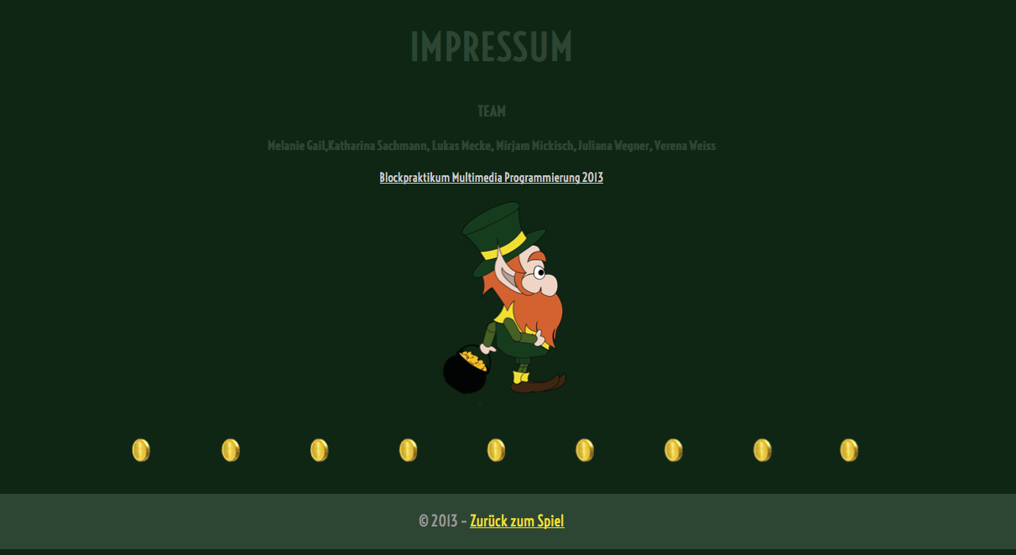

Slide 8


Slide 9


Slide 10
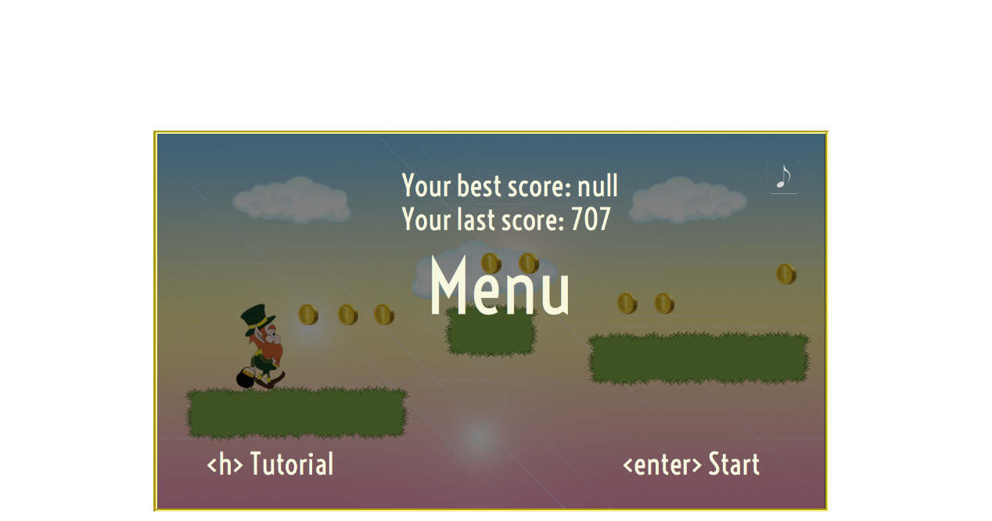

Slide 11
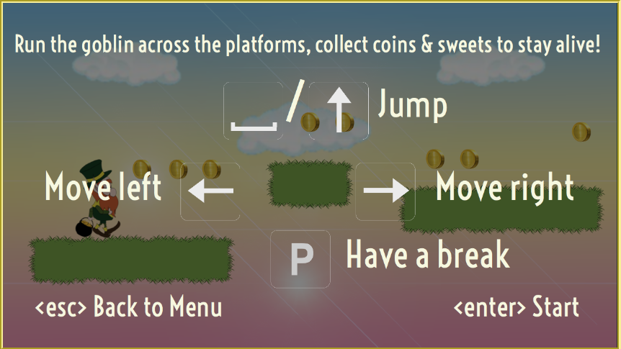

Slide 12
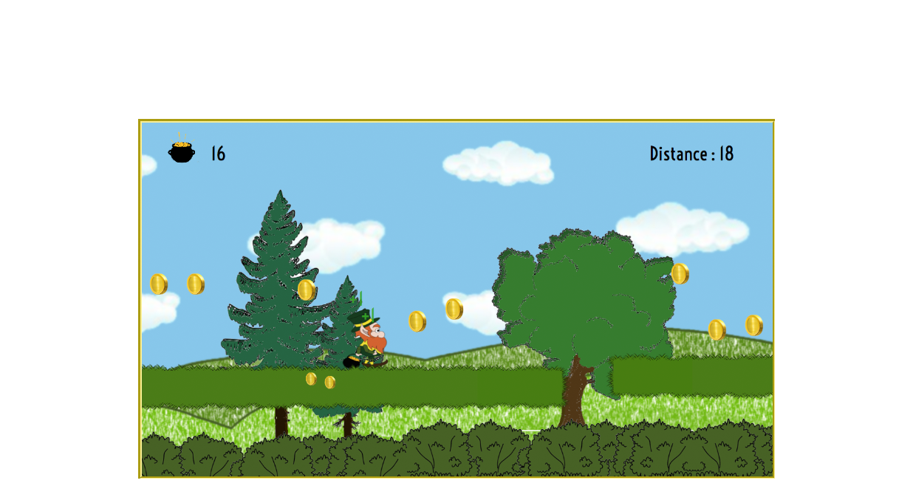

Slide 13
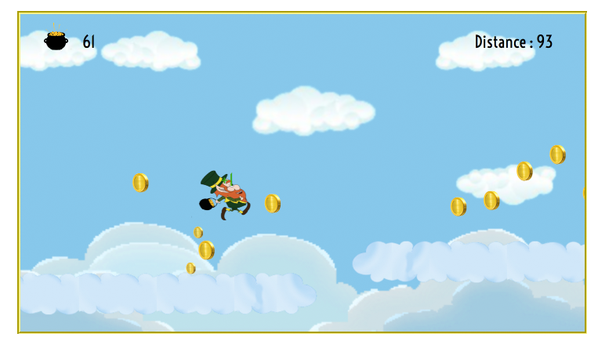

Slide 14
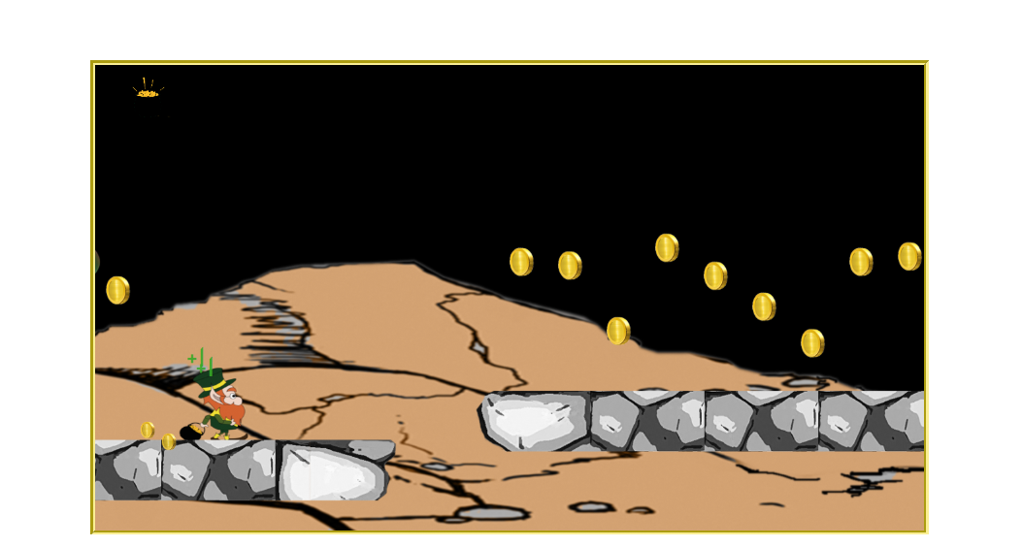

Slide 15
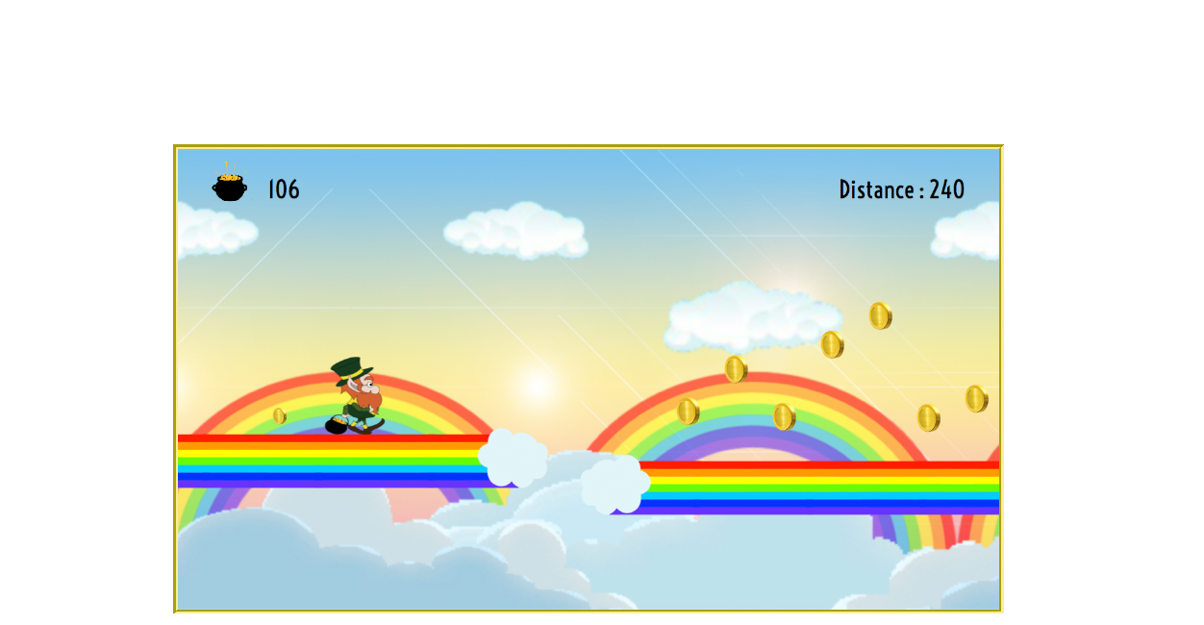

Slide 16
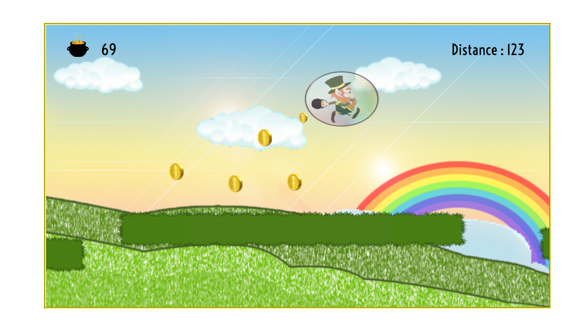

Slide 17
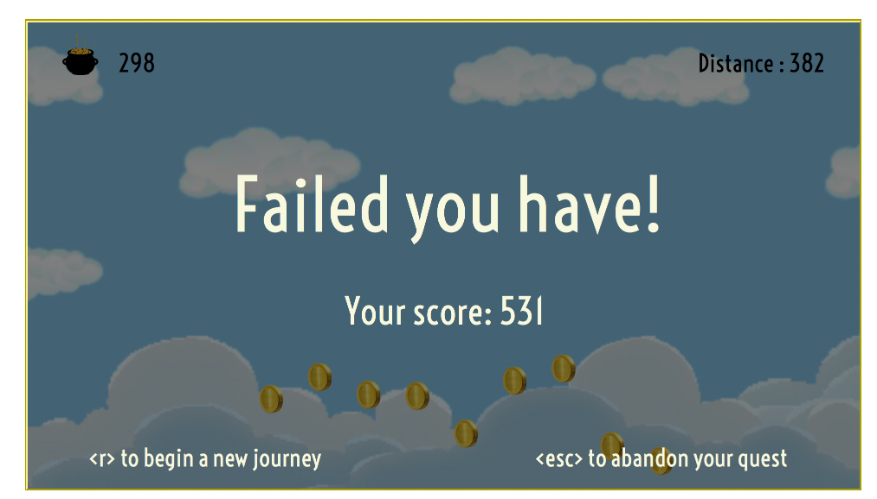

Slide 18
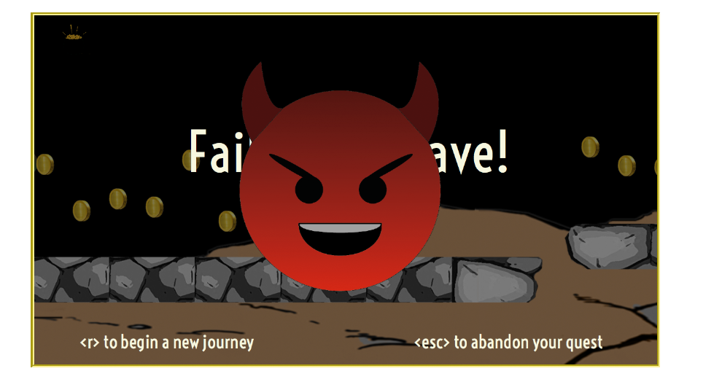

Slide 19
DANKE

